Slide 1

Hệ thống Truy xuất Thông tin:
Tài liệu Kỹ thuật
Nghiên cứu Toàn diện về Kiến trúc và Triển khai Công cụ Tìm kiếm
Thông tin chưa rõ, vui lòng điền tên bạn

Slide 2
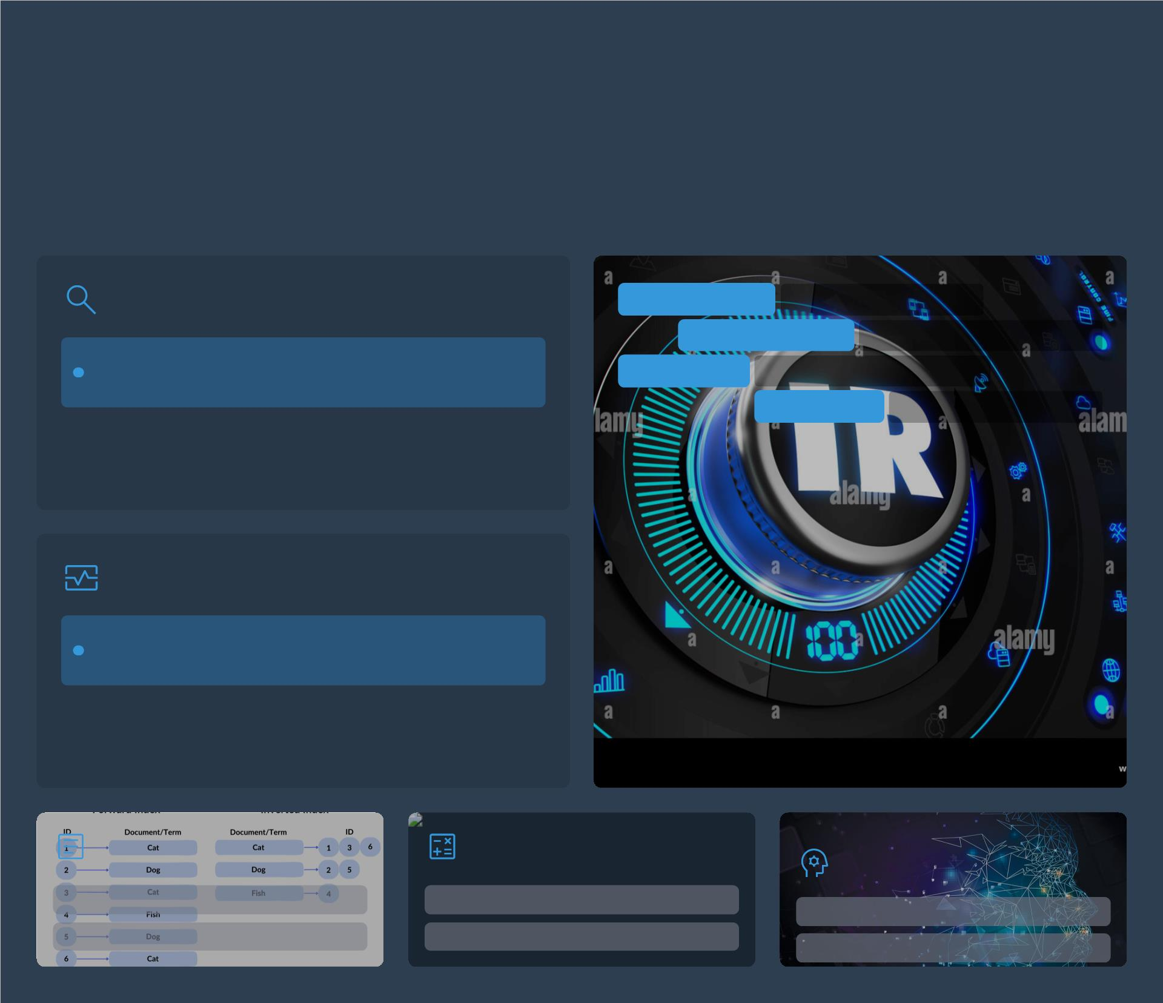
Giới thiệu Hệ thống Truy xuất
Thông tin
Tối ưu hóa tìm kiếm trong dữ liệu y sinh
Vấn đề chính
1. Lập chỉ mục Tổ chức dữ liệu hiệu quả.
2. Xử lý truy vấn Phân tích yêu cầu người dùng.
3. Tìm kiếm Đối sánh truy vấn với tài liệu.
4. Đánh giá Đo lường mức độ phù hợp.
Nhu cầu tìm kiếm hiệu quả
trong
kho dữ liệu
lớn
.
- Khối lượng thông tin ngày càng tăng.
- Khó khăn trong việc định vị dữ liệu liên quan.
Bối cảnh ứng dụng
Truy xuất tài liệu y sinh yêu
cầu
độ chính xác
cao
.
- Quyết định lâm sàng phụ thuộc vào dữ liệu.
- Ngăn chặn thông tin sai lệch.
Chỉ mục đảo ngược
TF-IDF
Xử lý ngôn ngữ tự
nhiên (NLP)
Ánh xạ từ khóa tới vị trí tài liệu
Tăng tốc độ truy vấn đáng kể
Đánh giá tầm quan trọng của thuật ngữ
Kết hợp tần suất và độ hiếm (TF * IDF)
Hiểu ý nghĩa ngữ cảnh của văn bản
Cải thiện độ chính xác tìm kiếm

Slide 3
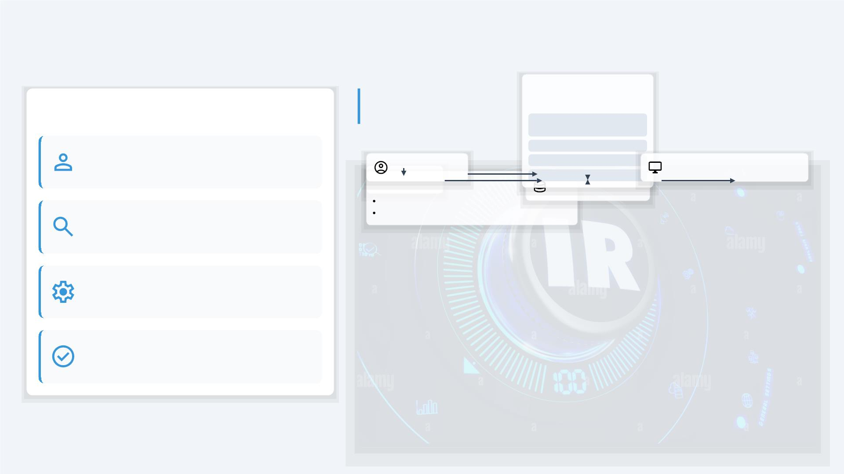
Kiến trúc Hệ thống
"Hệ thống được thiết kế
cùng một cách hiệu quả
Giai đoạn truy vấn
liệu thô đến kết quả cuối
Phân cấp thành phần
trực tuyến
Giao diện người dùng
(UI)
Giao diện người dùng (UI): Điểm
Luồng dữ liệu tr
Người dùng
Xử lý truy vấn
Lõi công cụ tìm kiếm
Xử lý kết quả
tương tác chính của người dùng.
Kết quả được trình bày
mục ng
Thu thập & Phân tích
Xử lý truy vấn: Giải thích và tối ưu
Trích xuất & Lập chỉ mục
hóa yêu cầu tìm kiếm.
Lõi công cụ tìm kiếm: Thực hiện
tìm kiếm và xếp hạng kết quả.
Xử lý kết quả: Định dạng và trình
bày thông tin cuối cùng.

Slide 4
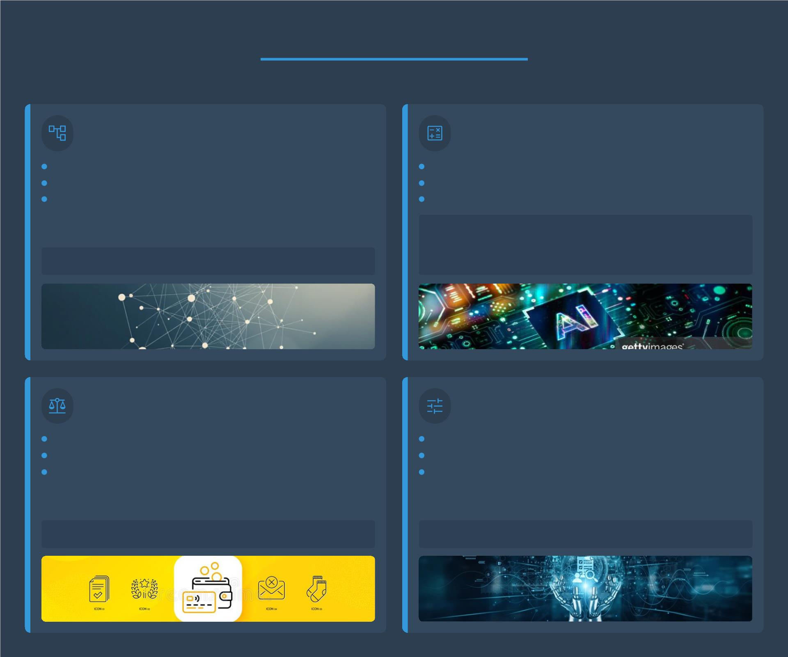
Nền tảng Lý thuyết
Các mô hình toán học và lý thuyết cốt lõi cho hệ thống truy xuất thông tin
Mô hình Không gian Vector (VSM)
Trọng số TF-IDF
Tài liệu & truy vấn được biểu diễn dưới dạng vector.
Mỗi chiều là một thuật ngữ (từ khóa) riêng biệt.
Độ tương đồng tính bằng cosine của góc giữa các vector.
Đánh giá tầm quan trọng của thuật ngữ trong tài liệu.
TF (Term Frequency): Mức độ xuất hiện của thuật ngữ.
IDF (Inverse Document Frequency): Mức độ hiếm có.
TF-IDF(t,d) = TF(t,d) * IDF(t)
TF(t,d) = count(t,d)
similarity(Q, D) = (Q ⋅ D) / (||Q|| ⋅ ||D||)
IDF(t) = log(N / df(t))
Ghi điểm theo trường có trọng số
Chuẩn hóa điểm số (Min-Max)
Phân bổ trọng số cho các trường (tiêu đề, nội dung).
Ưu tiên thuật ngữ trong các trường quan trọng hơn.
Cải thiện độ chính xác truy xuất.
Chuyển đổi điểm số về phạm vi thống nhất (ví dụ: 0-1).
So sánh công bằng tài liệu từ các nguồn khác nhau.
Ngăn chặn sự thống trị của các điểm số cao.
Score = w_title * S_title + w_content * S_content
S_norm = (S - S_min) / (S_max - S_min)

Slide 5
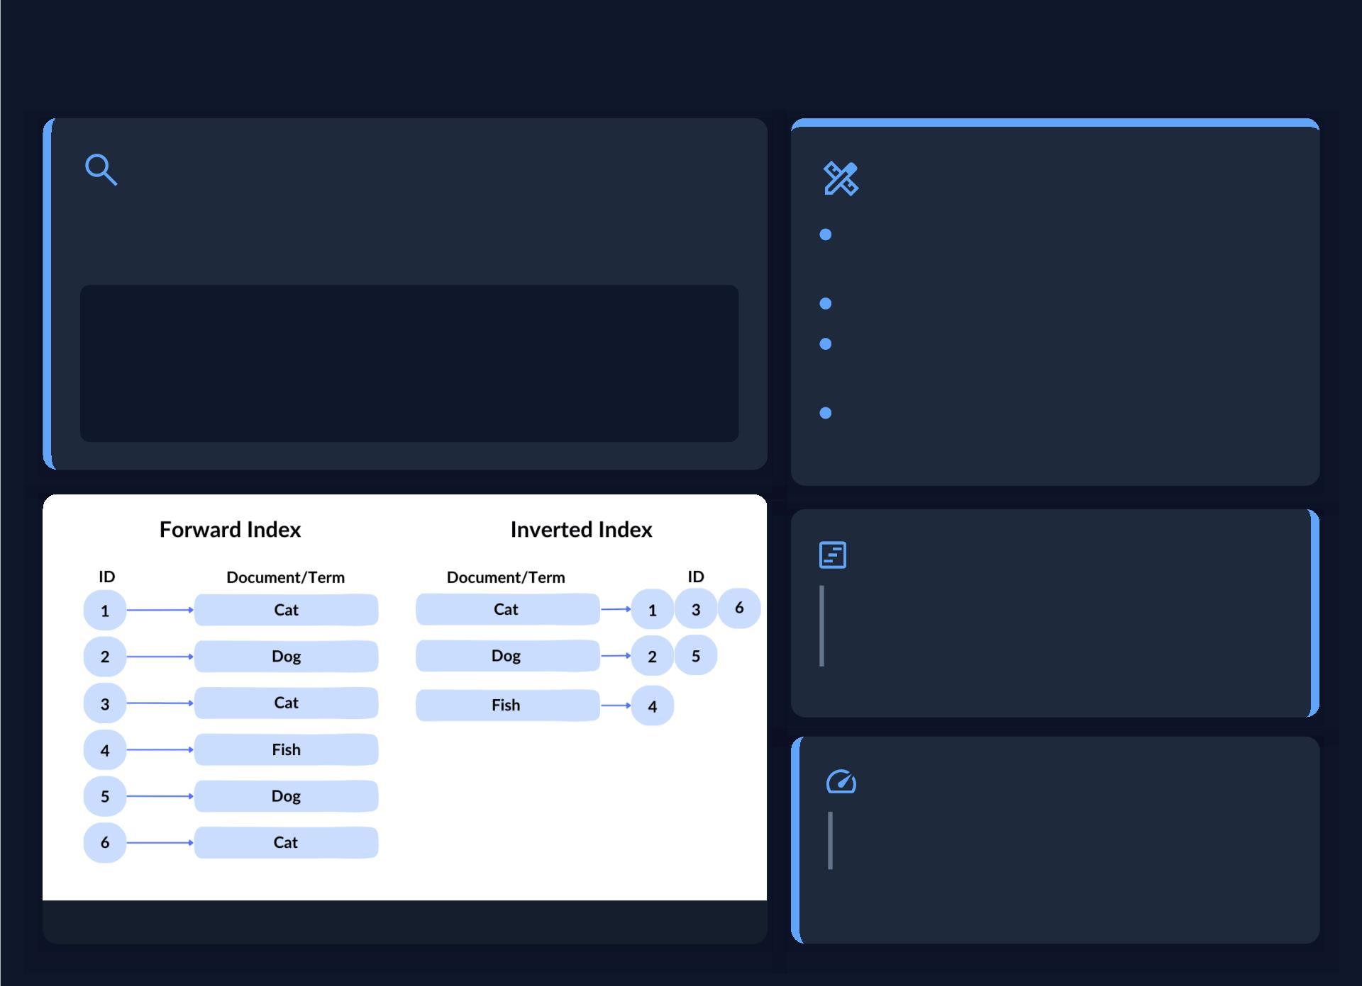
Cấu trúc Dữ liệu và Lập chỉ mục
Cấu trúc Chỉ mục Đảo ngược
Thiết kế Chỉ mục Tối ưu
Cốt lõi của tìm kiếm nhanh chóng và hiệu quả, ánh xạ thuật ngữ tới
các tài liệu chứa chúng.
Tổ chức theo thuật Lập bản đồ thuật ngữ tới
ngữ:
tài liệu.
{
Theo dõi vị trí: Ghi lại vị trí từ trong tài liệu.
"term_1": [{doc_id: 1, pos: [1, 5]}, {doc_id: 3, pos: [2]}],
Tách
Chỉ mục riêng biệt cho từng trường
dữ liệu.
"term_2": [{doc_id: 1, pos: [2]}, {doc_id: 2, pos: [1, 4]}],
trường:
"..."
}
Đệm số
đếm:
Tối ưu hóa không gian và tốc độ
truy cập.
Xây dựng Chỉ mục Tuần tự
Các bước: Xử lý tài liệu lần lượt, cập nhật chỉ mục.
Độ phức tạp: Phù hợp cho tập dữ liệu nhỏ đến
trung bình.
Xây dựng Chỉ mục Song song
Hiệu suất: Phân chia công việc, xử lý đồng thời.
Lợi ích: Cải thiện đáng kể cho tập dữ liệu lớn.
Minh họa hoạt động của chỉ mục đảo ngược

Slide 6
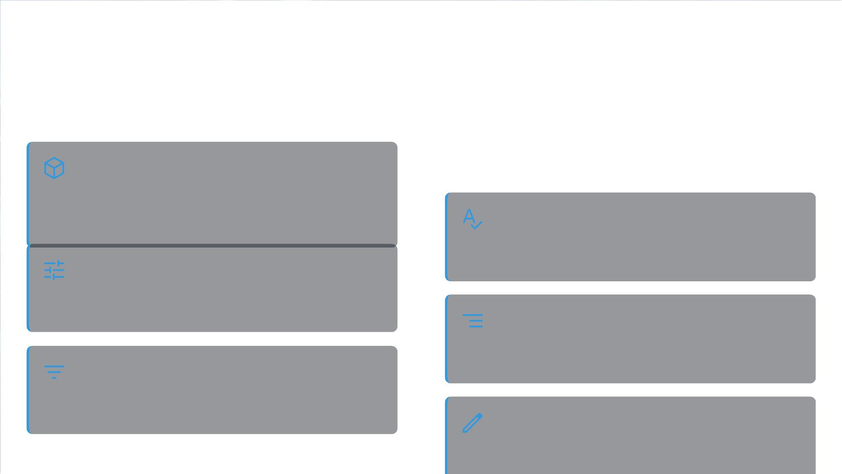
Quy trình Xử lý Văn bản
Từ Văn bản thô đến Tokens: Nền tảng cho Hệ thống Truy xuất Thông tin
hiệu quả
Kiến trúc Quy trình
• Chuyển đổi văn bản thô thành định dạng có cấu
trúc.
Sửa lỗi Chính tả
• Nền tảng cho lập chỉ mục và truy xuất hiệu quả.
• Phát hiện và sửa lỗi văn bản tự động.
• Sử dụng mô hình Transformer tiên tiến.
Chuẩn hóa Văn bản
• Loại bỏ Unicode và ký tự đặc biệt.
• Chuyển đổi tất cả chữ cái thành chữ thường.
Phân tách từ (Tokenization)
• Chia văn bản thành các đơn vị ý nghĩa (tokens).
• Tận dụng spaCy với các tính năng đa dạng.
Loại bỏ Từ dừng
• Xóa các từ phổ biến không mang nhiều ý nghĩa.
• Giảm nhiễu, tăng tốc độ xử l ý.
Lemmatization
• Đưa từ về dạng gốc ngữ pháp (lemma).
• Chính xác hơn Stemming trong việc giữ ngữ

Slide 7
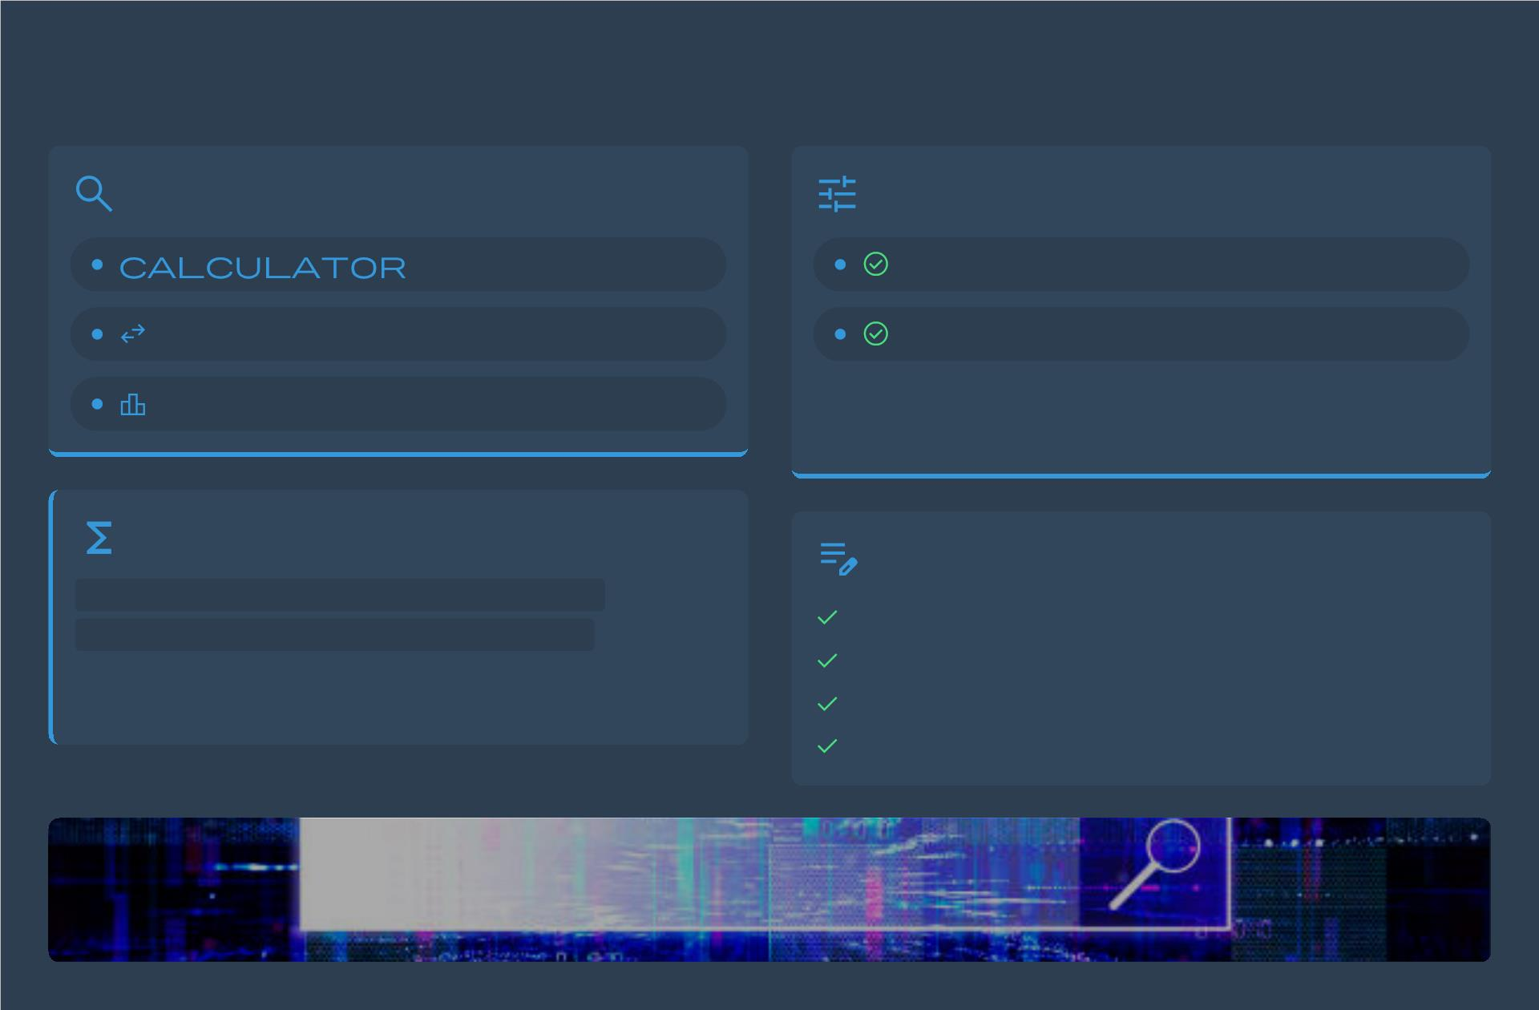
Thuật toán Tìm kiếm và Xếp hạng
Tổng quan quy trình tìm kiếm
Tính toán TF-IDF
Chuẩn hóa điểm số hai giai đoạn
Giai đoạn 1: Chuẩn hóa cục bộ tài liệu
Giai đoạn 2: Chuẩn hóa toàn cục truy vấn
Chuẩn hóa điểm số
Tổng hợp và xếp hạng
Lý do: Đảm bảo so sánh công bằng giữa các tài liệu có độ
dài khác nhau.
TF-IDF: Cân nhắc mức độ liên quan
Thuật toán tạo đoạn trích thông minh
Công thức TF: TF(t,d) = f(t,d) / max(f(t',d))
Công thức IDF: IDF(t,D) = log(N / df(t) + 1)
Xác định các câu liên quan nhất.
Key-point: Tham số làm mịn: Ngăn chặn chia cho 0 và
Trích xuất đoạn văn chứa từ khóa truy vấn.
Đảm bảo đoạn trích có ý nghĩa và súc tích.
Đánh dấu các từ khóa để nổi bật.
làm giảm ảnh hưởng thuật ngữ hiếm.
Hệ thống truy xuất thông tin linh hoạt và chính xác

Slide 8
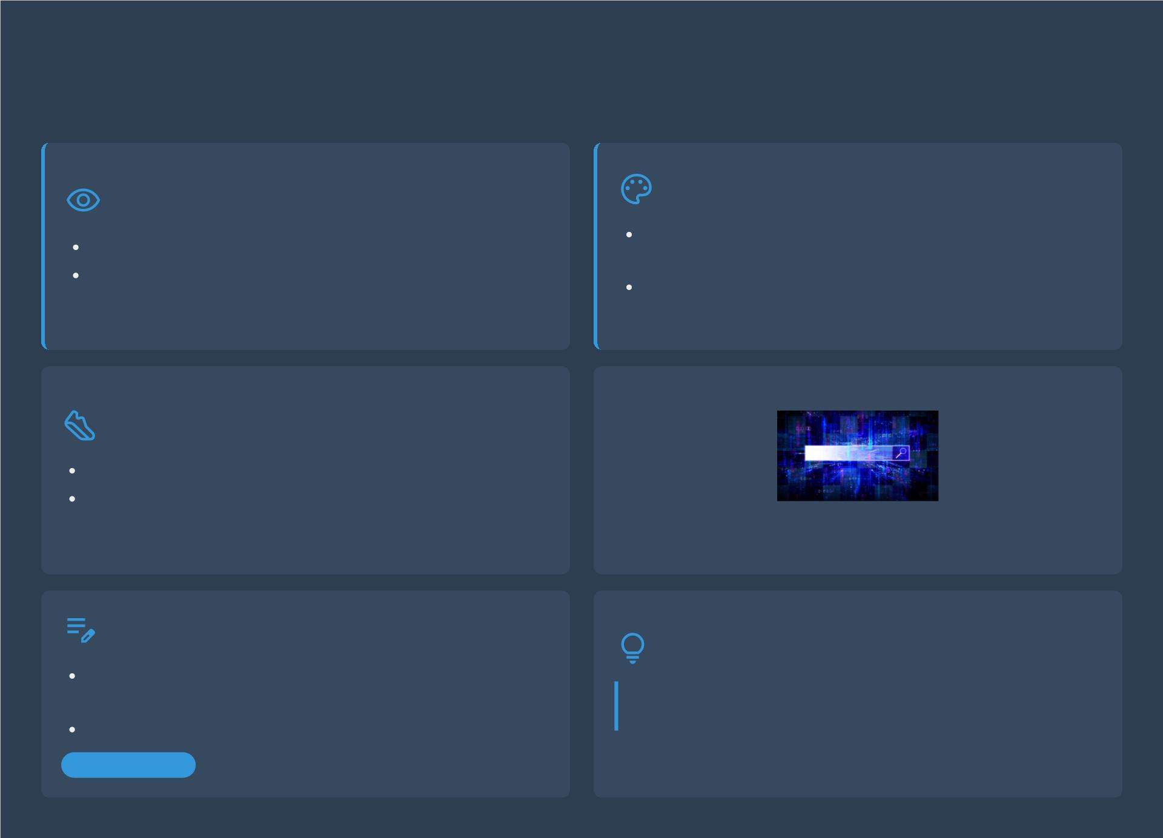
Tạo đoạn trích và Đánh dấu
Tăng cường khả năng hiển thị và mức độ liên quan của nội dung
Mục đích
Chiến lược đánh dấu
Nâng cao khả năng hiển thị của thông tin quan trọng.
Ưu tiên đánh dấu thuật ngữ dài nhất trong các từ khóa
trùng lặp.
Đảm bảo khớp chính xác ranh giới từ để tránh nhầm
lẫn.
Tăng cường mức độ liên quan của kết quả tìm kiếm
cho người dùng.
Các bước chính
Tìm kiếm và xác định vị trí của thuật ngữ truy vấn.
Hợp nhất các phạm vi từ khóa liền kề để tạo khối ngữ
cảnh.
Giao diện kết quả tìm kiếm với đoạn trích nổi bật.
Tạo đoạn trích
Ví dụ minh họa
Chiết xuất các đoạn văn bản ngắn chứa thuật ngữ truy
vấn.
"Hệ thống tìm kiếm thông tin hiệu quả giúp người dùng
Bao gồm ngữ cảnh xung quanh để thông tin hữu ích.
nhanh chóng tìm thấy nội dung phù hợp."
Các thuật ngữ được đánh dấu
Ngữ cảnh hóa
Nguồn: Search Engines: Information Retrieval in Practice (Slide 7)

Slide 9
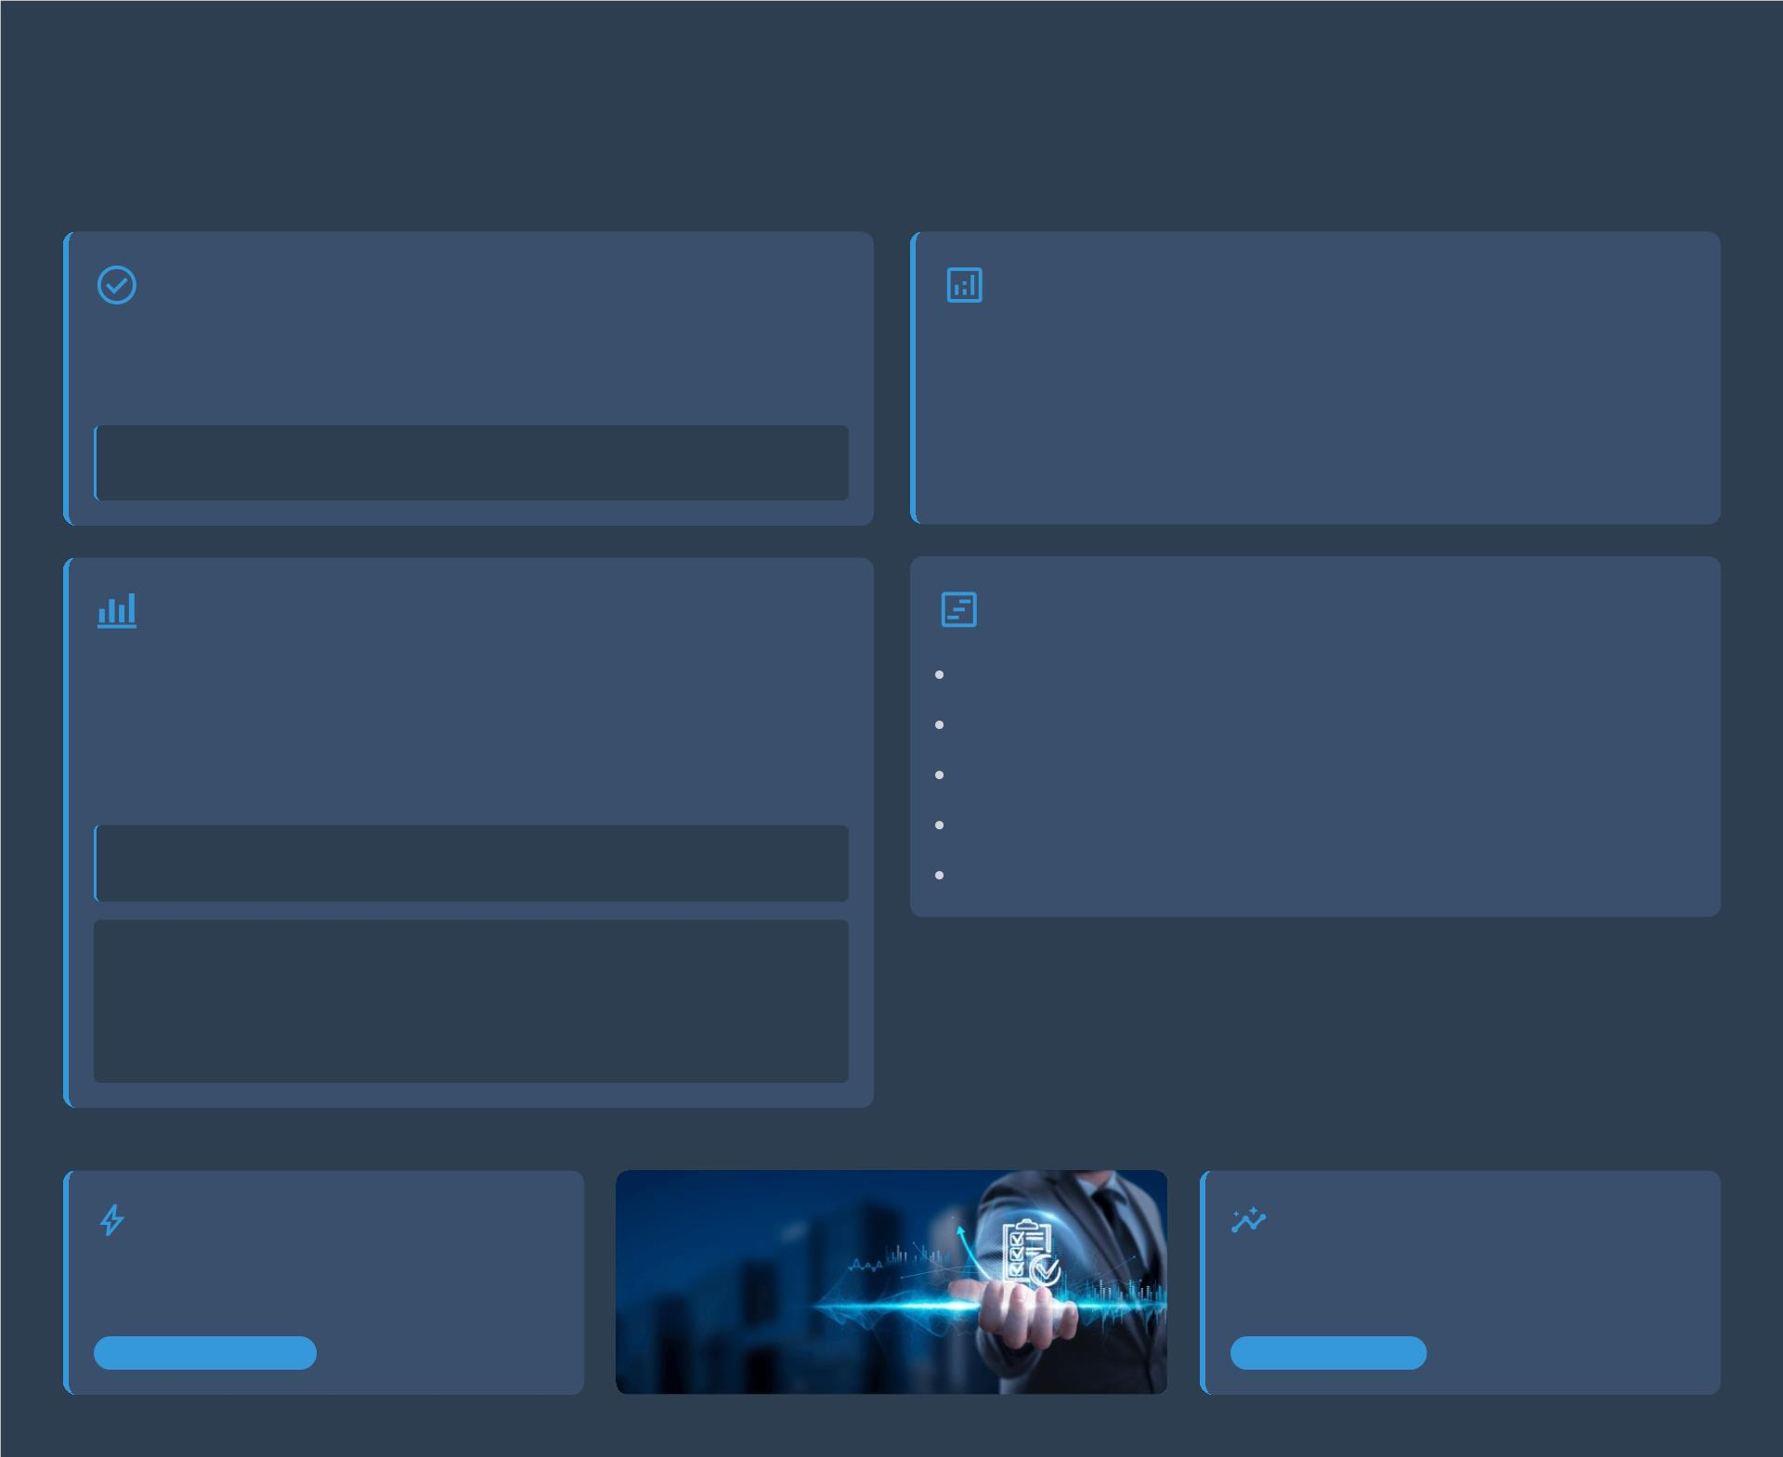
Phương pháp Đánh giá
Các số liệu và quy trình đánh giá hiệu suất hệ thống
Độ chính xác tại k (P@k)
Độ chính xác trung bình (mAP)
Tỷ lệ tài liệu liên quan trong k kết quả hàng đầu.
Đánh giá hiệu quả ở các ngưỡng kết quả cụ thể.
Trung bình của các giá trị AP trên một tập hợp các truy vấn.
Chỉ số tổng thể mạnh mẽ về hiệu suất của hệ thống.
P@k = (Sốtài liệu liên quan trong top k) / k
Phản ánh khả năng của hệ thống xử lý nhiều loại truy vấn
khác nhau.
Độ chính xác trung bình (AP)
Quy trình Đánh giá
Trung bình của P@k tại mỗi điểm tài liệu liên quan được tìm
thấy.
Truy vấn: Người dùng đưa ra truy vấn.
Kết quả: Hệ thống trả về danh sách tài liệu.
Đánh giá liên quan: Xác định tài liệu liên quan.
Tính toán điểm số: Áp dụng P@k, AP, mAP.
Phân tích: Đánh giá hiệu suất và cải tiến hệ thống.
Đo lường chất lượng xếp hạng, ưu tiên tài liệu liên quan ở vị
trí cao.
AP = Σ (P@k * rel(k)) / (Sốtài liệu liên quan)
Ví dụ minh họa AP:
Truy vấn: "camera"
Kết quả (Relevance): [R, R, NR, R]
AP = (1/1 + 2/2 + 3/4) / 3 ≈ 0.91
Chi phí Tính toán
Ý nghĩa Thống kê
Cân bằng độ phức tạp thuật toán với hiệu
suất thực tế.
Đảm bảo khác biệt hiệu suất là có ý
nghĩa, không phải ngẫu nhiên.
Tối ưu hóa hiệu quả
Xác thực kết quả

Slide 10
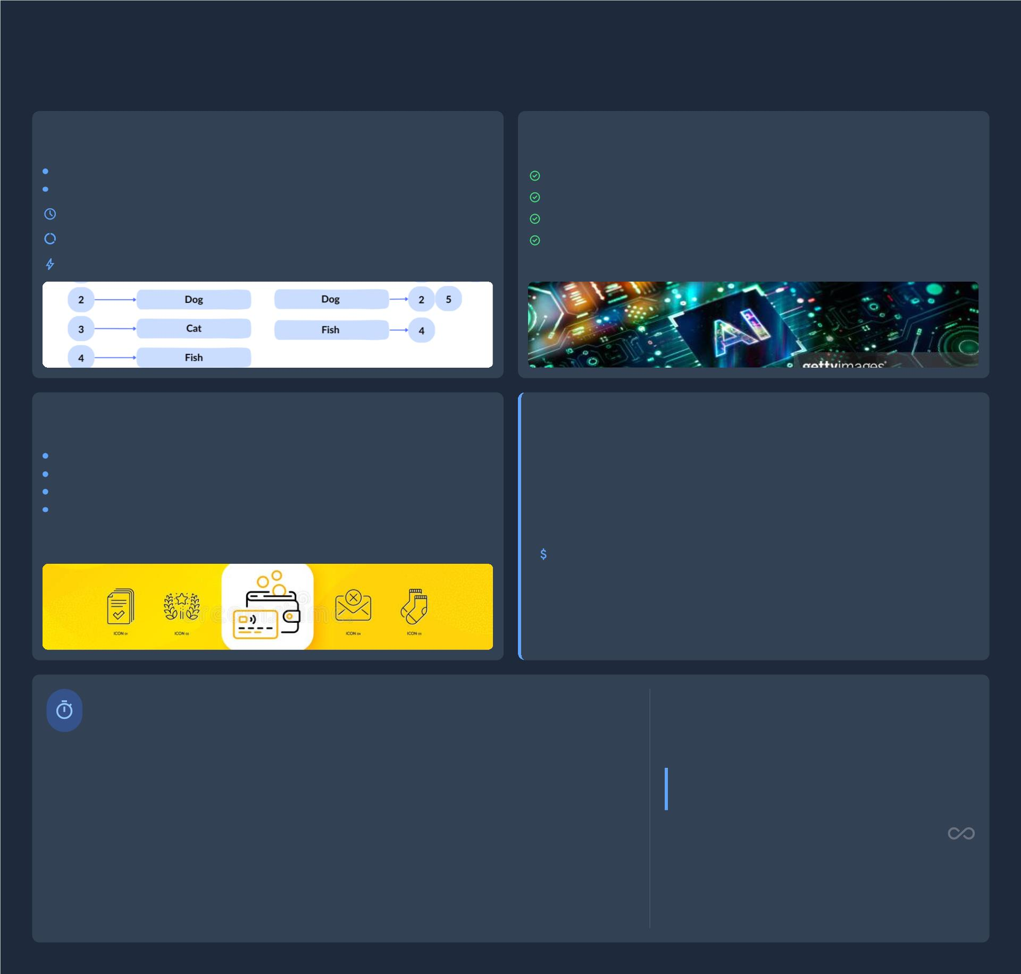
Phân tích Độ phức tạp Tính toán
Hiệu suất và Tối ưu hóa Hệ thống Truy xuất Thông tin (IR)
Giai đoạn Lập chỉ mục
Giai đoạn Xử lý Truy vấn
Tăng cường khả năng tìm kiếm:
Tuần tự: Đơn giản, dễ thực hiện.
Song song: Tốc độ cao, phức tạp.
Nâng cao chất lượng truy vấn:
Sửa lỗi chính tả: Cải thiện độ chính xác.
Chuẩn hóa: Đảm bảo tính nhất quán.
Phân tách từ: Tách thành các đơn vị cơ bản.
Lemmatization: Chuẩn hóa dạng gốc từ.
Thời gian: Xây dựng và cập nhật chỉ mục.
Không gian: Lưu trữ chỉ mục.
Tăng tốc: Xử lý lượng lớn dữ liệu.
Giai đoạn Tìm kiếm
Xếp hạng và truy xuất kết quả:
Tính toán TF-IDF: Đánh giá độ liên quan của từ.
Chuẩn hóa: Đảm bảo công bằng trong xếp hạng.
Tổng hợp: Kết hợp các yếu tố liên quan.
Tạo Đoạn trích
Sắp xếp: Trình bày kết quả theo mức độ liên quan.
Tóm tắt thông tin quan trọng nhất từ kết quả.
Chi phí cho mỗi kết quả
Tối ưu hóa để giảm chi phí tính toán.
Độ trễ Truy vấn từ Đầu đến Cuối
Thời gian phản hồi tổng thể từ khi nhận truy vấn.
Nút thắt:
Chiến lược:
Phân tán tải, bộ nhớ đệm, tối ưu hóa thuật toán.
•
Các giai đoạn gây chậm trễ (I/O, CPU, mạng).
•
"Phân tích hiệu quả của hệ thống về thời gian và
không gian là cốt lõi để đảm bảo trải nghiệm người
dùng tối ưu."

Slide 11
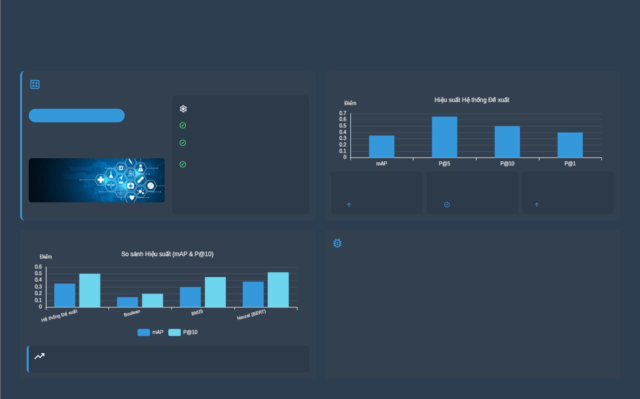
Kết quả Thực nghiệm và Thảo luận
Phân tích chuyên sâu về hiệu suất hệ thống truy xuất thông tin
Đặc điểm Tập dữ liệu & Thiết lập
Các Chỉ số Hiệu suất Chính
Đặc điểm Tập dữ liệu
Thiết lập Thực nghiệm
NFCorpus (Biomedical)
Tập dữ liệu tài liệu khoa học y sinh
chuẩn.
Phần cứng: GPU NVIDIA V100.
Phần mềm: Python, thư viện IR
hiện đại.
Siêu tham số: Tối ưu hóa kỹ
lưỡng.
mAP
P@5
P@10
0.35
0.65
0.50
Nghiên cứu y sinh trên NFCorpus
Độ chính xác TB cao
Rất tốt trong top 5
Liên quan trong top 10
Phân tích So sánh
Chế độ Lỗi Phổ biến
• Không khớp từ vựng: Khác biệt giữa từ khóa truy vấn và từ trong tài liệu.
• Ngữ cảnh đa nghĩa: Hệ thống gặp khó khăn phân biệt nghĩa của từ.
• Thiếu thông tin: Tà i liệu không đủ chi tiết để trả lời truy vấn phức tạp.
• Vấn đề về bản vị: Khó khăn trong việc xử lý các dạng khác nhau của cùng một
từ.
"Hệ thống vượt trội đáng kể so với phương pháp truyền thống; cạnh tranh
mạnh mẽ với các mô hình Neural hàng đầu."
Dữ liệu tham khảo: NFCorpus Dataset, Slideshare - Information Retrieval System

Slide 12
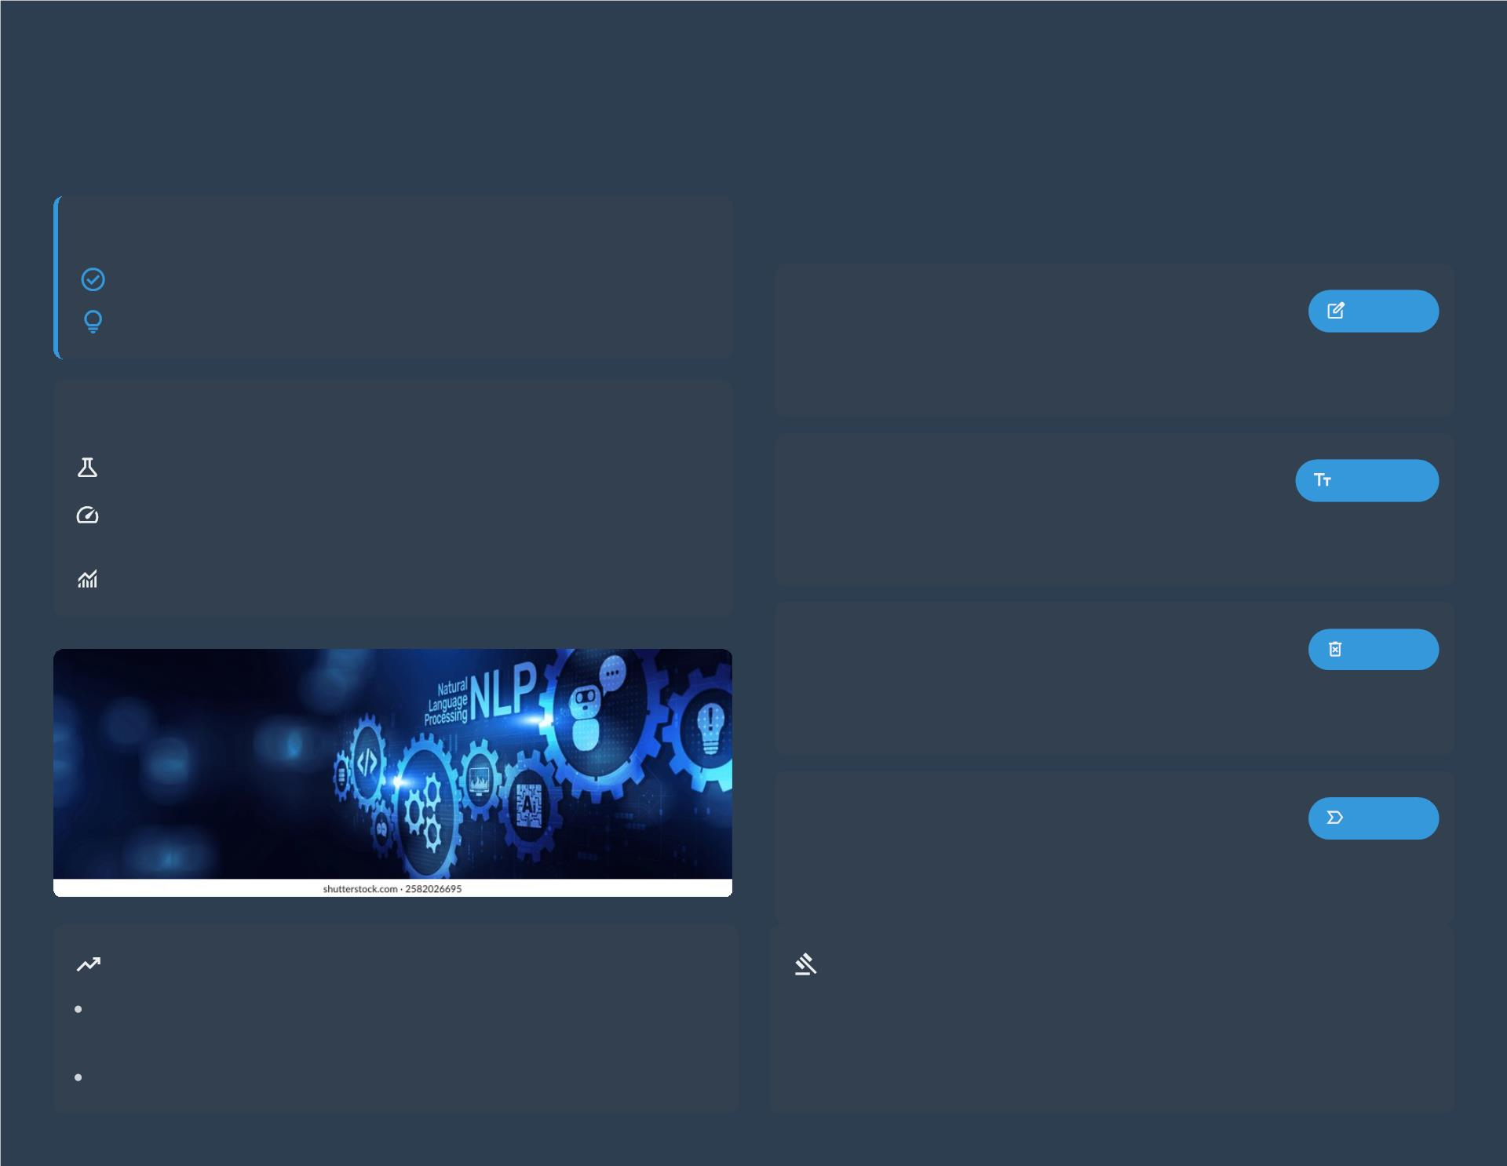
Nghiên cứu Bỏ qua (Ablation Studies)
Khám phá đóng góp của từng thành phần trong hệ thống truy xuất thông tin.
Tác động của Các Thành phần Chính
Tầm quan trọng của các thành phần riêng lẻ
Đánh giá chính xác đóng góp của từng yếu tố.
Hiểu sâu sắc cách cải thiện hiệu suất hệ thống.
Sửa lỗi chính tả
+8.5%
Giảm thiểu sai sót do lỗi đánh máy của người dùng, nâng cao độ
khớp truy vấn.
Phương pháp thử nghiệm
Mỗi thành phần được "bỏ qua" (loại bỏ) một cách có hệ thống.
Lemmatization
+12.3%
Đo lường sự thay đổi hiệu suất truy xuất (ví dụ: F1-score) sau
mỗi lần bỏ qua.
Chuẩn hóa các dạng từ về dạng gốc, tăng khả năng tìm thấy các tài
liệu liên quan.
Mục tiêu là xác định mức độ tác động của từng thành phần.
Loại bỏ từ dừng
+3.1%
Loại bỏ các từ phổ biến, không mang ý nghĩa, giúp tập trung vào từ
khóa quan trọng.
Trọng số tiêu đề
+2.0%
Ưu tiên các từ khóa xuất hiện trong tiêu đề, phản ánh tầm quan
trọng của nội dung.
Hình ảnh minh họa các khối xử lý ngôn ngữ tự nhiên.
Quan sát Chính
Kết luận
Lemmatization mang lại sự cải thiện hiệu suất đáng kể
Việc triển khai Lemmatization và Sửa lỗi chính tả cần
nhất.
được ưu tiên hàng đầu để tối ưu hóa hiệu suất truy xuất.
Sửa lỗi chính tả cũng có tác động quan trọng.
Source: Information Retrieval System: LIS 704

Slide 13
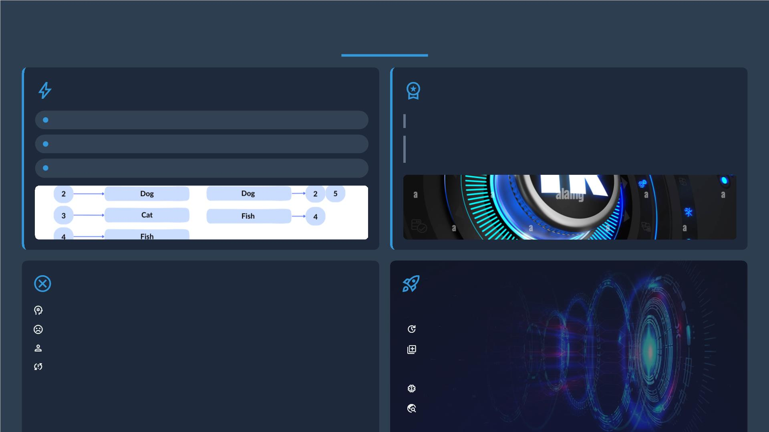
Kết luận
Điểm mạnh chính
Đóng góp chính
Lập chỉ mục hiệu quả
Xử lý văn bản mạnh mẽ
Xếp hạng hiệu quả
"Lý thuyết: Nâng cao hiểu biết về cơ chế IR và thuật toán."
"Thực tiễn: Tạo nền tảng cho công cụ tìm kiếm và phân tích dữ
liệu."
Hạn chế
Hướng phát triển tương lai
Khoảng cách ngữ nghĩa: Khó hiểu ý định thực sự.
Hiểu truy vấn: Phức tạp và đa nghĩa.
Ngắn hạn:
Cải tiến BM25 cho xếp hạng tốt hơn.
Cá nhân hóa: Cần điều chỉnh theo người dùng.
Khả năng mở rộng: Thử thách với dữ liệu lớn.
Mở rộng truy vấn để nâng cao độ phủ.
Dài hạn:
Xếp hạng thần kinh: Hiểu ngữ cảnh sâu sắc hơn.
Tìm kiếm ngữ nghĩa: Trả lời truy vấn phức tạp.

Slide 14
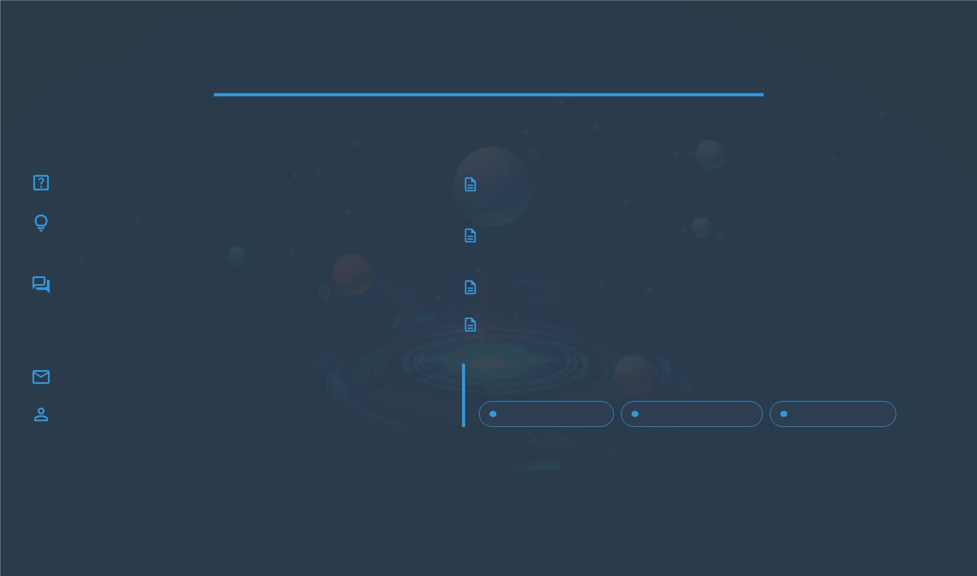
Câu hỏi & Tham khảo
Các câu hỏi mở
Tài liệu tham khảo chính yếu
Chúng tôi sẵn lòng lắng nghe ý kiến của bạn.
Schütze, H., & Lioma, C. (n.d.). Introduction to Information
Retrieval.
Thảo luận chuyên sâu về các khía cạnh kỹ
thuật.
Baeza-Yates, R., & Ribeiro-Neto, B. (n.d.). Modern Information
Retrieval: The Concepts and Technology behind Search.
Các câu hỏi hoặc đề xuất về hệ thống.
Mathematical Models in Information Retrieval.
Architecture of an Information Retrieval System.
Liên hệ
x@y.com
Phụ lục
[Tên Tác giả / Nhóm]
Ký hiệu toán học
Tham số cấu hình
Lược đồ dữ liệu
Thông tin Tài liệu
Phiên bản: 1.0 (Ngày 20/07/2024)
Tác giả: [Tên Tác giả / Nhóm]

